Slide 1
PostgreSQL 增量服务生态实践
端正强
SphereEx 高级中间件工程师
Notes:
各位线上的朋友们，大家好，非常开心能够在 PG 亚洲技术大会上和大家进行交流分享。今天我带来的主题是 PostgreSQL 增量服务生态实践。
PostgreSQL 作为当前世界领先的开源数据库，拥有着广泛的用户群体和丰富的使用场景。但是在信息化时代背景下，数据呈现爆炸式增长的趋势，数据安全问题也日趋严重。
如何基于现有的 PostgreSQL 数据库服务，为 PostgreSQL 提供上层的数据分片、数据加密等增量功能，是众多用户非常关心的问题。今天呢，我将给大家重点介绍基于 Apache ShardingSphere 提供的完善生态，为 PostgreSQL 实现赋能，提供数据分片、数据加密等功能，并会结合一些案例，介绍这些功能的使用和实现，期望能够帮助大家更好地在实际业务场景中使用。

Slide 2

个人简介
端正强
SphereEx 高级中间件开发工程师
Apache ShardingSphere Committer
2018 年开始接触 Apache ShardingSphere ，曾主导公司内部海量数据的分库分表，在数据库、中间件的开发等有着丰富的实践经验；
热爱开源，乐于分享，目前专注于 Apache ShardingSphere 内核模块开发；
Notes:
首先，允许我做一个简短的个人介绍，我是端正强，目前是 SphereEx 高级中间件开发工程师，也是 Apache ShardingSphere Committer。我从 2018 年开始。。。。

Slide 3
ShardingSphere 简介
ShardingSphere 可插拔架构内核
CONTENT
PostgreSQL 数据分片 & 加密实战
PostgreSQL 增量服务生态规划
Notes:
下面，让我们进入今天的正题，今天分享分为四个部分。第一部分主要为大家简单介绍下 Apache ShardingSphere，然后会重点介绍下 。。。。

Slide 4
PART 01
ShardingSphere 简介

Slide 5
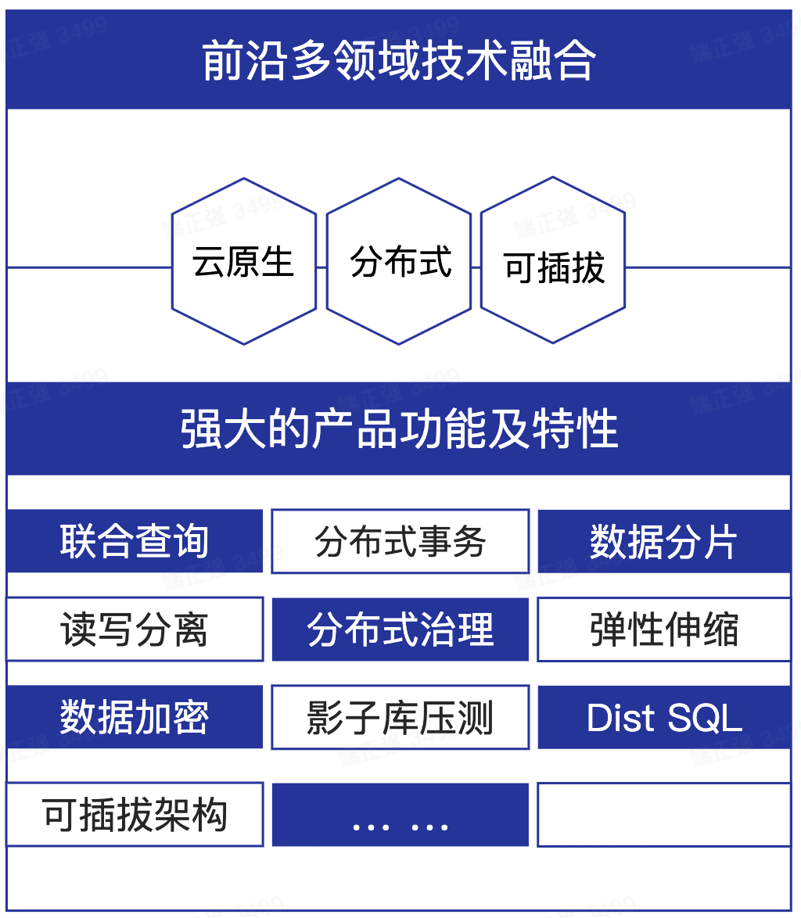
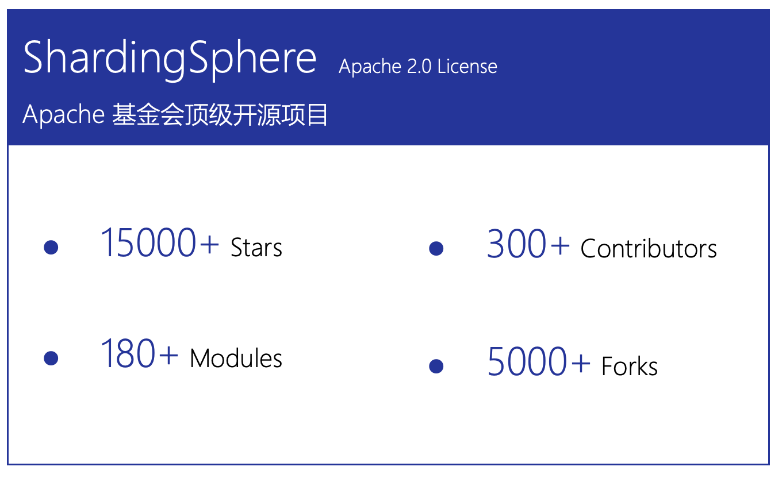
ShardingSphere 简介
ShardingSphere 是一款开源的数据服务能力增强引擎，提供数据分片、分布式事务、数据安全等能力。秉承 Database Plus 理念，旨在构建异构数据库上层的服务标准和生态。

Slide 6
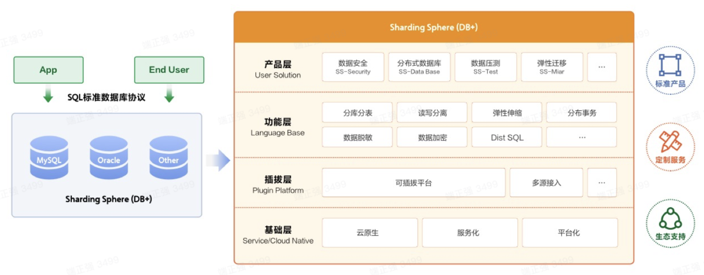
ShardingSphere 简介 - Database Plus
产品定位：
构建异构数据库的上层标准和生态；
提供精准化和差异化的能力；
核心能力：连接、增量、可插拔
Notes:
Database Plus 是在碎片化数据基础服务之上构建标准层和生态层，为数据服务能力提供精准化和差异化能力，具有连接、增量、可插拔的特点。
应用 Database Plus 理念而孕育的 ShardingSphere 产品架构包含基础层，可插拔层，功能层，产品层四层。一方面 Database Plus 将提供标准化产品、定制服务和生态支持这三种服务形态；另一方面 ShardingSphere 提供各种数据库协议支持，利用数据库标准语言- SQL ，统一数据处理。

Slide 7



ShardingSphere 简介 - Database Plus
连接
通过对数据库协议、SQL 方言以及数据库存储的灵活适配，快速的连接应用与多模式的异构数据库。
增量
获取数据库的访问流量，并提供流量重定向（数据分片、读写分离、影子库）、流量变形（数据加密、数据安全）、流量鉴权（安全、审计、权限）、流量治理（熔断、限流）以及流量分析（服务质量分析、可观察性）等透明化增量功能。
可插拔
项目采用微内核 + 三层可插拔模型，使内核、功能组件以及生态对接完全能够灵活的方式进行插拔式扩展，开发者能够像使用积木一样定制属于自己的独特系统。

Slide 8
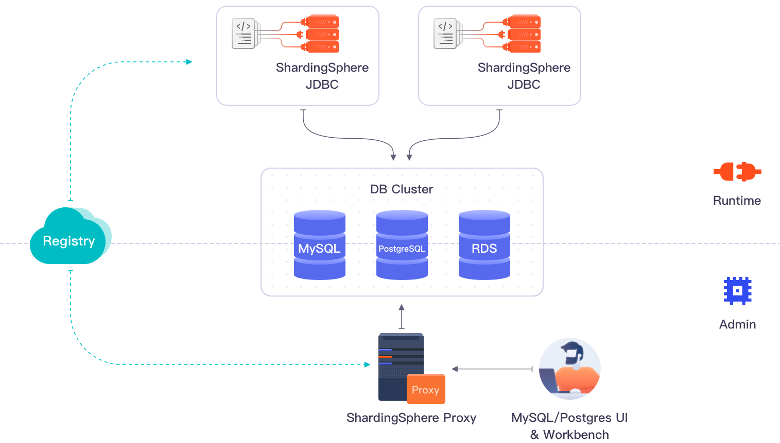
ShardingSphere 简介 - 部署架构
ShardingSphere 由 JDBC、Proxy 和 Sidecar（规划中） 三个接入端组成，既支持独立部署，又可以混合部署；
三个接入端均提供标准化的基于数据库作为存储节点的增量功能，可适用于如 Java 同构、异构语言、云原生等各种多样化的应用场景；
Notes:
然后看下 JDBC 和 Proxy 的架构。JDBC 是一个轻量级的 Java 框架，以 jar 包形式提供，能够兼容标准的 JDBC 接口及各类 ORM 框架，主要适合于要求高性能的 OLTP 场景。
Proxy 的定位为透明化的数据库端代理，用于对异构语言提供支持。适合于对于性能要求不是特别高的 OLAP 场景及运维管理。
基于 JDBC 和 Proxy，采用混合部署形态，通过统一的注册中心和分片策略，用户可以满足不同业务场景的要求。

Slide 9
ShardingSphere 简介 - 接入端对比
 | ShardingSphere-JDBC | ShardingSphere-Proxy | ShardingSphere-Sidecar
数据库 | 任意 | MySQL/PostgreSQL | MySQL/PostgreSQL
连接消耗数 | 高 | 低 | 高
异构语言 | 仅 Java | 任意 | 任意
性能 | 损耗低 | 损耗略高 | 损耗低
无中心化 | 是 | 否 | 是
静态入口 | 无 | 有 | 无
Notes:
然后看下 JDBC 和 Proxy 的架构。JDBC 是一个轻量级的 Java 框架，以 jar 包形式提供，能够兼容标准的 JDBC 接口及各类 ORM 框架，主要适合于要求高性能的 OLTP 场景。
Proxy 的定位为透明化的数据库端代理，用于对异构语言提供支持。适合于对于性能要求不是特别高的 OLAP 场景及运维管理。
基于 JDBC 和 Proxy，采用混合部署形态，通过统一的注册中心和分片策略，用户可以满足不同业务场景的要求。

Slide 10
PART 02
ShardingSphere 可插拔架构内核

Slide 11
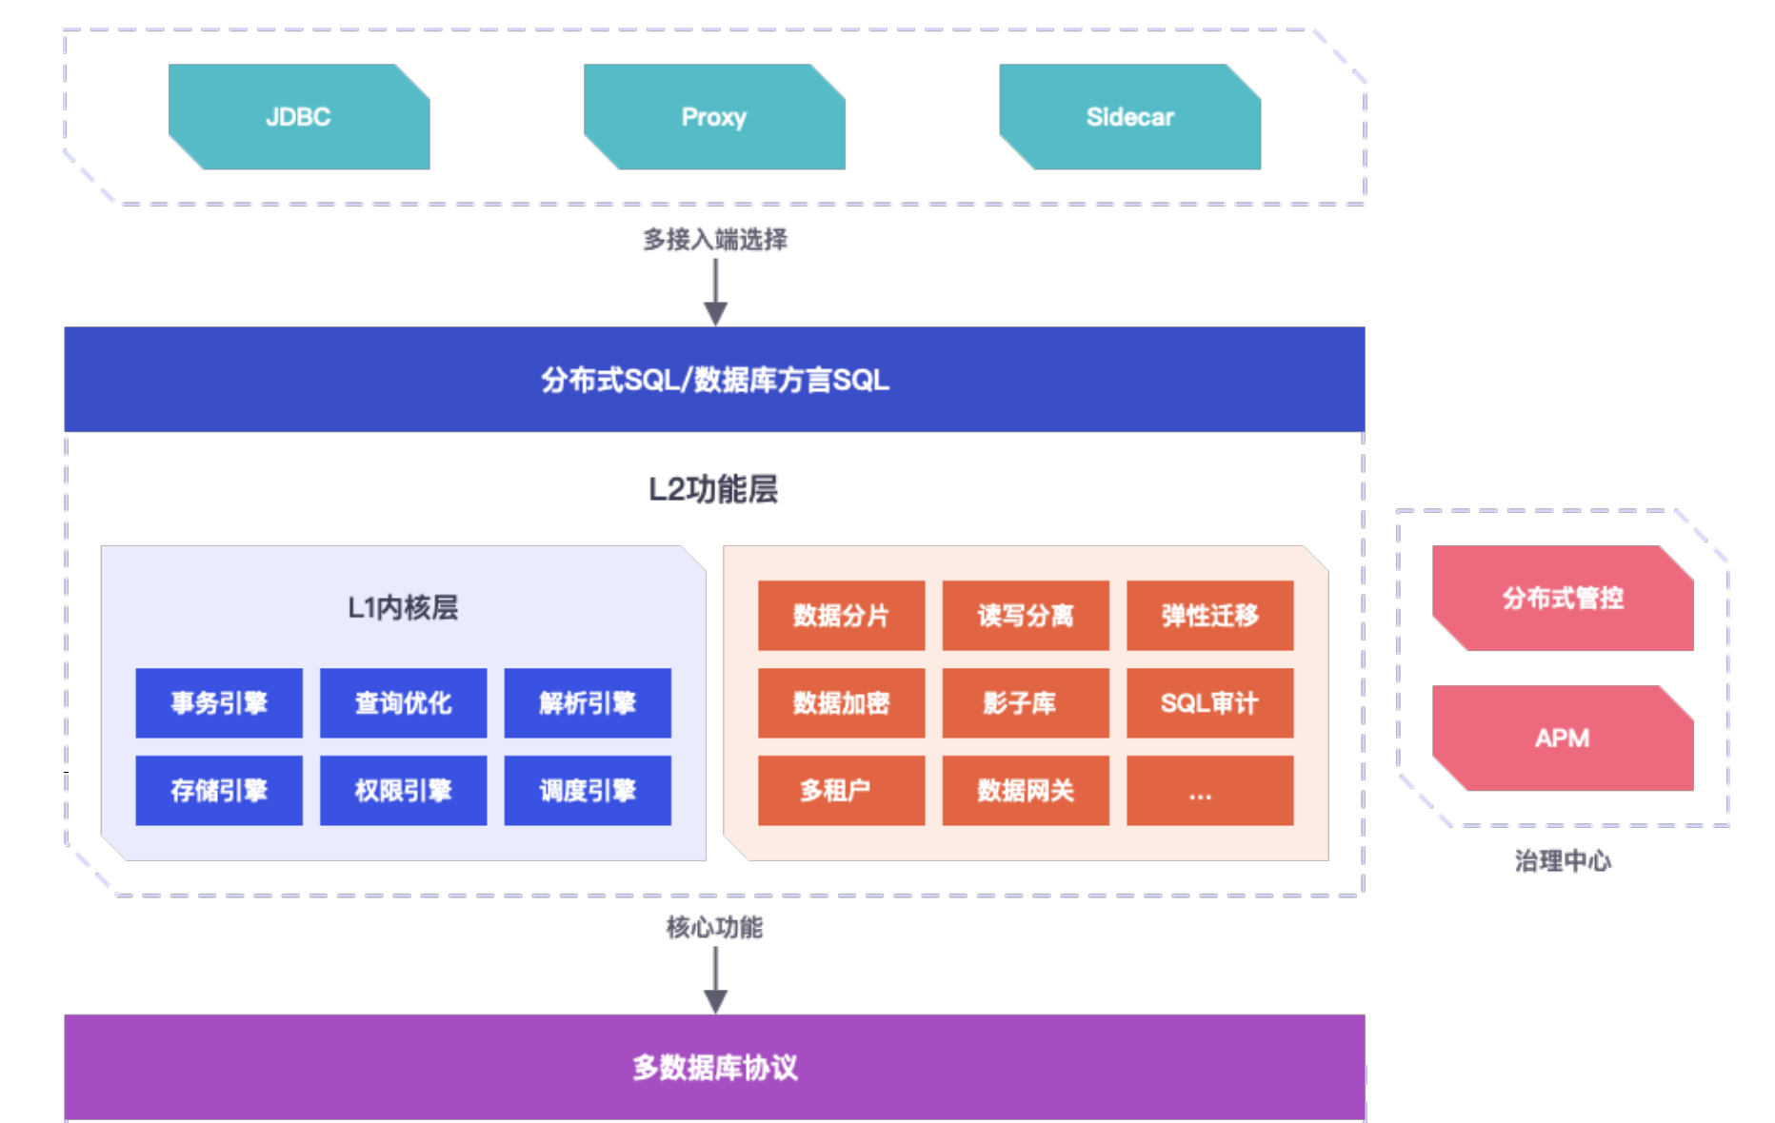
ShardingSphere 可插拔架构内核 - 三层架构
L1 内核层：面向数据库内核，包括数据库事务引擎，查询优化器等；
L2 功能层：ShardingSphere 最核心所在，可定制化开发平台。具有高定制化、高度内聚、灵活扩展等特点；
L3 生态层：通过三个接口分别实现数据库协议、 SQL 方言和数据库存储对接，用于打造异构数据网关；
Notes:
ShardingSphere的可插拔的架构共分为三层。
L1 内核层面向数据库内核，包括数据库事务引擎，查询优化器等。当数据库有较为适当的查询优化能力时，ShardingSphere可直接下推至数据库的方式去执行。在 SphereEx 公司为 ShardingSphere 的产品规划中，当数据库缺失查询优化的相应能力时，比如 KV 数据库，则会调用内置的查询优化器，在其上进行标准查询。
L2 功能层是 **ShardingSphere 最核心所在。**在功能层完全缺失的情况下，ShardingSphere 会表现成为一个空白的框架，将 SQL 直接透穿至数据库。功能层的每个模块均独立存在，在模块内部的代码开发，不会影响其它模块的稳定性。与此同时，ShardingSphere 可以将各种功能以可叠加的方式组合使用。譬如：开发者既可以同时使用数据分片、读写分离和数据加密，也可以独立使用数据加密，所有功能的排列组合都是自由扩展的。ShardingSphere 不仅是一个面向数据库某项能力所打造的数据库中间件产品，广义上它更是一个面向开发者的可定制化编程平台。
L3 生态层通过三个接口分别实现数据库协议、SQL 方言和数据库存储对接，用于打造异构数据网关。ShardingSphere 未来会考虑开发 SQL 方言转换模块，在真正意义上实现在异构的数据库中自由的穿梭，并管控所有对数据库的访问流量。

Slide 12
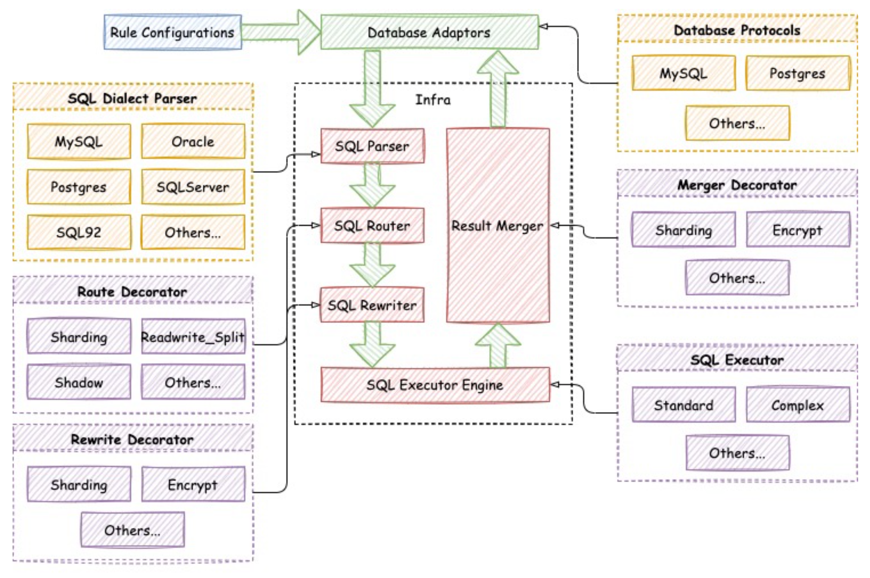
ShardingSphere 可插拔架构内核 - 内核流程
内核流程中的元数据加载、SQL 解析、SQL 路由 、SQL 改写、SQL 执行和结果归并，都提供了丰富的扩展点；
默认实现了数据分片、读写分离、数据加密、影子库压测、及高可用等功能；
用户可以基于扩展点进行定制，打造属于自己的分布式数据库系统；

Slide 13
ShardingSphere 可插拔架构内核 - 解决方案
分布式数据库 | 数据安全 | 数据库网关 | 全链路压测
数据分片 | 数据加密 | 异构数据库支持 | 影子库
读写分离 | 行级权限（TODO） | SQL 方言转换（TODO） | 可观测性
分布式事务 | SQL 审计（TODO）
弹性伸缩 | SQL 防火墙（TODO）
高可用

Slide 14
PART 03
PostgreSQL 数据分片 & 加密实战

Slide 15
PostgreSQL 数据分片 & 加密实战 - 业务挑战
挑战一：信息化时代背景下，数据呈现爆炸式增长的趋势。将数据集中存储至单一 PostgreSQL 节点的解决方案，在性能、可用性和运维成本这三方面已经难于满足海量数据的场景。PostgreSQL 如何应对海量数据的存储和扩容？
挑战二：数据安全一直是企业极为重视和敏感的话题，当前环境下，数据安全问题日趋严重，PostgreSQL 如何灵活透明地为用户提供加密服务？
解决方案：基于 Apache ShardingSphere DatabasePlus 提供的连接、增量、可插拔的核心能力，整合 Apache ShardingSphere 数据分片&加密功能，实现数据安全的 PostgreSQL 分布式数据库。

Slide 16
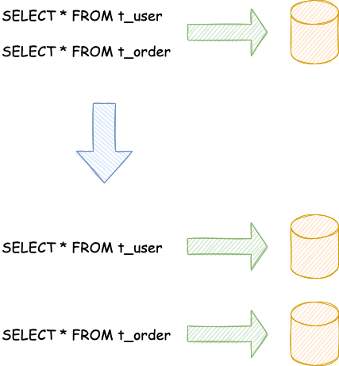
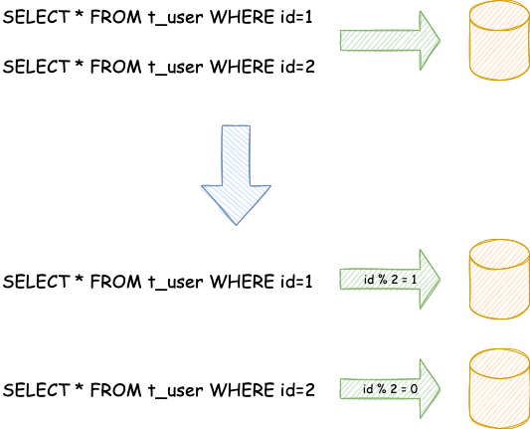
PostgreSQL 数据分片 & 加密实战 - 数据分片
垂直分片
水平分片
数据分片：指将存储在单个数据库中的数据按照一定的规则拆分成多个数据库或表，从而提高性能和可用性，通常可以分为垂直分片和水平分片；
Apache ShardingSphere 数据分片模块为用户提供了透明化分片功能，允许用户像使用原生数据库一样使用分片数据库集群；

Slide 17
PostgreSQL 数据分片 & 加密实战 - 数据分片
透明化地 SQL 执行，用户面向逻辑 SQL 进行交互；
内置丰富的分片算法：
自动分片算法——取模分片、哈希取模取模分片、基于分片容量的范围取模分片、基于分片边界的范围分片、自动时间段分片；
标准分片算法——行表达式分片、时间范围分片；
复合分片算法——复合行表达式分片；
Hint 分片算法——Hint 行表达式分片；
自定义类分片算法；
内置多种分布式 ID 生成算法：
UUID；
SNOWFLAKE；

Slide 18
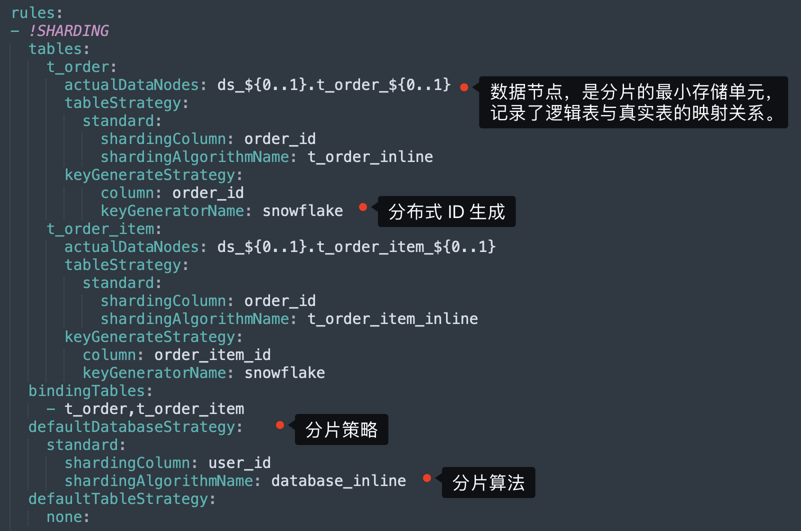
PostgreSQL 数据分片 & 加密实战 - 数据分片
t_order 对应数据分片的逻辑表，用户面向逻辑表编写 SQL，无需关心底层的真实表；
actualDataNodes：数据节点，是数据分片的最小存储单元，记录了逻辑表和真实表的映射关系；
tableStrategy 和 databaseStrategy 对应分片策略，包含了分片键和分片算法；
keyGenerateStrategy 对应分布式 ID 生成策略，支持 SNOWFLAKE、UUID 及用户自定义生成算法；

Slide 19
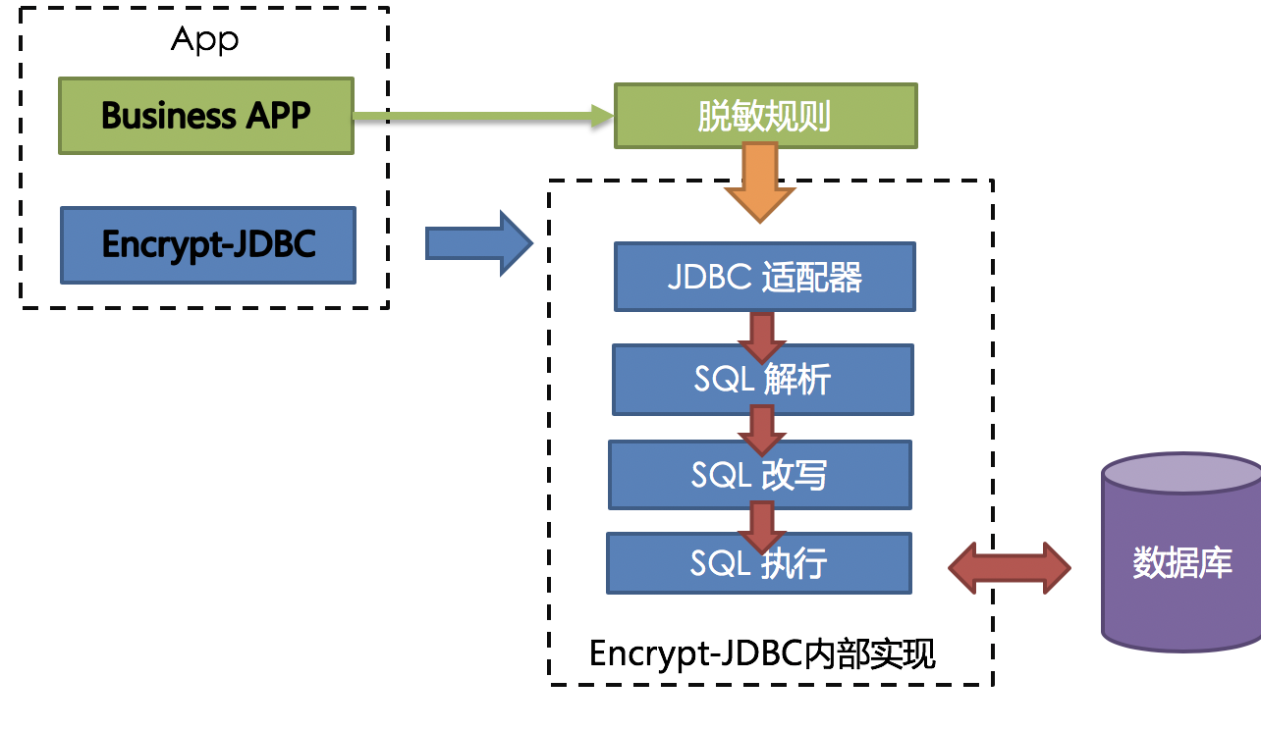
PostgreSQL 数据分片 & 加密实战 - 数据加密
数据加密：通过加密规则对敏感信息进行转换，从而安全地保护隐私数据；
数据加密功能包含了 SQL 解析、SQL 改写、SQL 执行和结果归并等流程；
Apache ShardingSphere 数据加密模块的为用户提供了安全透明的数据加密解决方案；

Slide 20
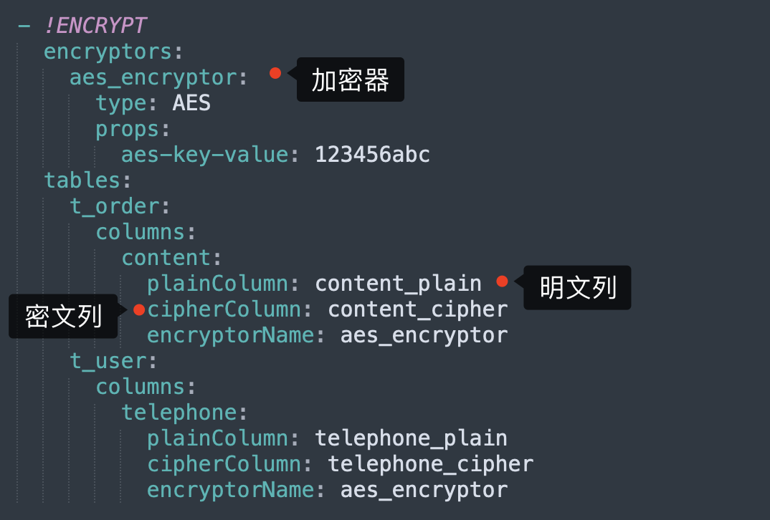
PostgreSQL 数据分片 & 加密实战 - 数据加密
encryptors 属性用于配置加密算法，Apache ShardingSphere 内置了 AES、MD5 和 RC4 三种加密算法，也允许用户实现自定义加密算法；
tables 属性用于配置加密表，plainColumn 对应明文列，用于切换过程中的明文查询，cipherColumn 对应密文列；
用户面向逻辑列 content 编写 SQL，Apache ShardingSphere 负责对逻辑列进行改写，并使用加密算法自动进行加解密处理；

Slide 21
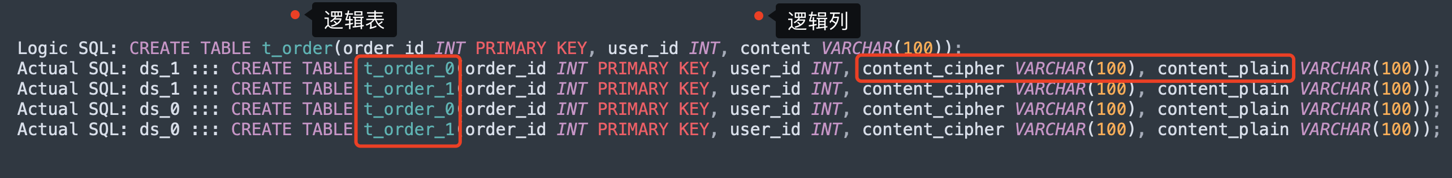
PostgreSQL 数据分片 & 加密实战 - 功能使用
DDL 示例：
CREATE TABLE t_order(order_id INT PRIMARY KEY, user_id INT, content VARCHAR(100));
CREATE TABLE t_user(user_id INT PRIMARY KEY, telephone VARCHAR(100));

Slide 22
PostgreSQL 数据分片 & 加密实战 - 功能使用
DML 示例：
INSERT INTO t_order(order_id, user_id, content) VALUES(1, 1, 'TEST11'), (2, 2, 'TEST22'), (3, 3, 'TEST33');
INSERT INTO t_user(user_id, telephone) VALUES(1, '11111111111'), (2, '22222222222'), (3, '33333333333');
SELECT * FROM t_order o INNER JOIN t_order_item i ON o.order_id = i.order_id WHERE o.user_id = 1 AND o.order_id = 1;

Slide 23
PART 04
PostgreSQL 增量服务生态规划

Slide 24


PostgreSQL 增量服务生态规划-功能优化
提升 Apache ShardingSphere 对 PostgreSQL SQL 解析支持度；
提升 Apache ShardingSphere Proxy 接入端协议层面对 PostgreSQL 的支持度；
优化 Apache ShardingSphere Proxy 接入端的性能；
基于 Apache ShardingSphere 可插拔架构，赋予 PostgreSQL 更多能力，例如：SQL 审计、高可用等；

Slide 25

PostgreSQL 增量服务生态规划-社区建设
项目地址：
https://shardingsphere.apache.org
GitHub 地址：
https://github.com/apache/shardingsphere
开发者邮件列表：
dev-subscribe@shardingsphere.apache.org
中文社区：
https://community.sphere-ex.com
技术干货
技术交流

Slide 26
THANK YOU
CONTACT INFORMATION

